Slide 1
第一章 数列极限及其性质
§5 数列极限续论(2)
教学内容：
1）Cauchy收敛原理
2）有限覆盖定理

Slide 2
重点：实数的基本定理
难点：实数的基本定理的证明
要求：熟练掌握实数的基本定理

Slide 3
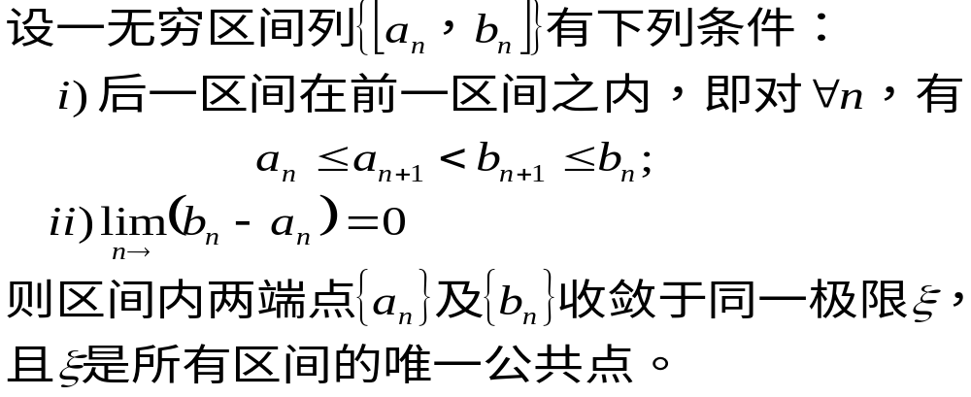
A、区间套定理

Slide 4
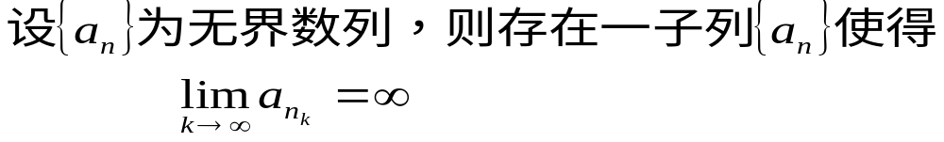
B、致密性定理
a 定理
任意有界数列必有收敛子列
无界数列性质
b 分析 证明 小结

Slide 5
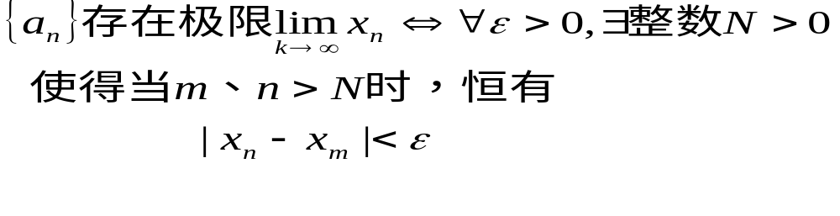
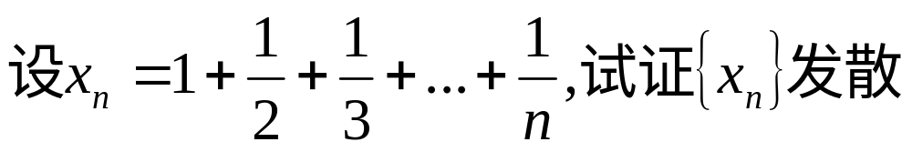
C、Cauchy收敛原理
a 定理
分析 证明 小结
b 实例

Slide 6
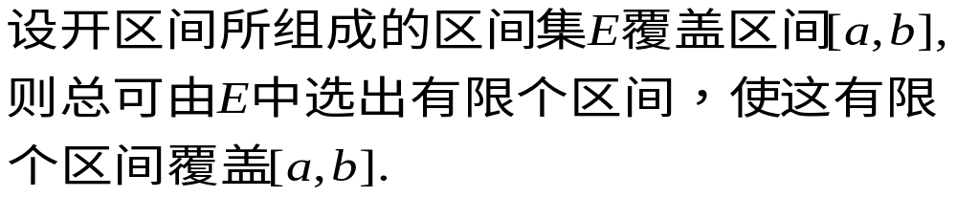
D、有限覆盖定理
a 定理
分析 证明 小结
b 说明

Slide 7
E 作业
P29
4 5 6 7

